Slide 1
第一章
认识人工智能：
揭开智能科技神秘面纱

Slide 2
学习图谱
了解人工智能的定义和发展史
知识目标
熟悉人工智能的工作原理
第一章 认识人工智能：
揭开智能科技神秘面纱
了解人工智能的应用场景
了解人工智能的发展趋势
任务1.1 图像识别
能力目标
能在简单生活场景中使用人工智能工具
任务1.2 语音识别
能评估人工智能的应用效果
任务1.3 文字识别
任务1.4 大模型初体验
培育数字公民素养，提升智能社会适应力
素养目标
树立科学认知态度，培养辩证思维能力
Notes:
本章的学习图谱如图所示。

Slide 3
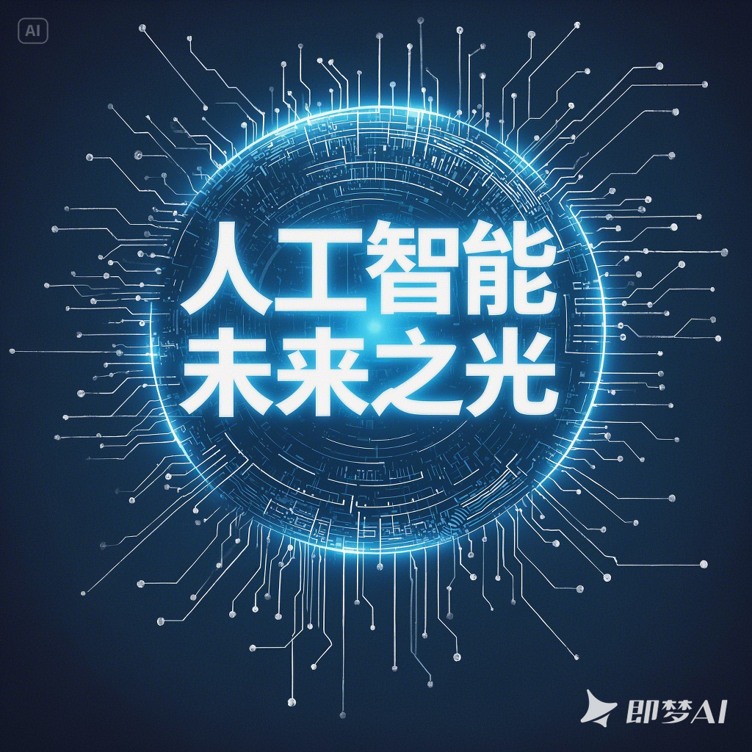
人工智能的基础知识（请扫码教材AI助学智能体）
01 人工智能的发展
02 人工智能的工作原理
AI的诞生
第一次浪潮：运算智能
第二次浪潮：感知智能
第三次浪潮：认知智能
数据驱动：AI的“粮食”
算法核心：AI的“大脑”
硬件支持：AI的“加速器”
04 人工智能的发展趋势
03 人工智能的应用场景
技术突破与创新
应用场景的扩展
硬件与算力的提升
伦理与治理
未来展望
医疗健康、金融科技
智能教育、交通出行
零售电商、智能制造
Notes:
人工智能（Artificial Intelligence，AI）是指通过计算机系统模拟人类智能的能力，包括学习、推理、感知、规划、语言理解等。AI的核心目标是使机器能够执行通常需要人类智能的任务，例如识别图像、理解自然语言、做出决策等。本章将带领大家全面了解AI的核心内容：从早期图灵测试到现代深度学习的发展历程，揭示AI如何通过数据、算法和硬件三大要素实现工作原理；通过医疗健康、金融科技、智能教育等应用场景，展示AI如何赋能各行各业；最后展望大模型、多模态学习等前沿发展趋势，帮助同学们把握AI技术的未来方向。让我们一起探索这个模拟人类智能的奇妙世界，理解AI如何通过学习、推理和决策改变人类社会！

Slide 4
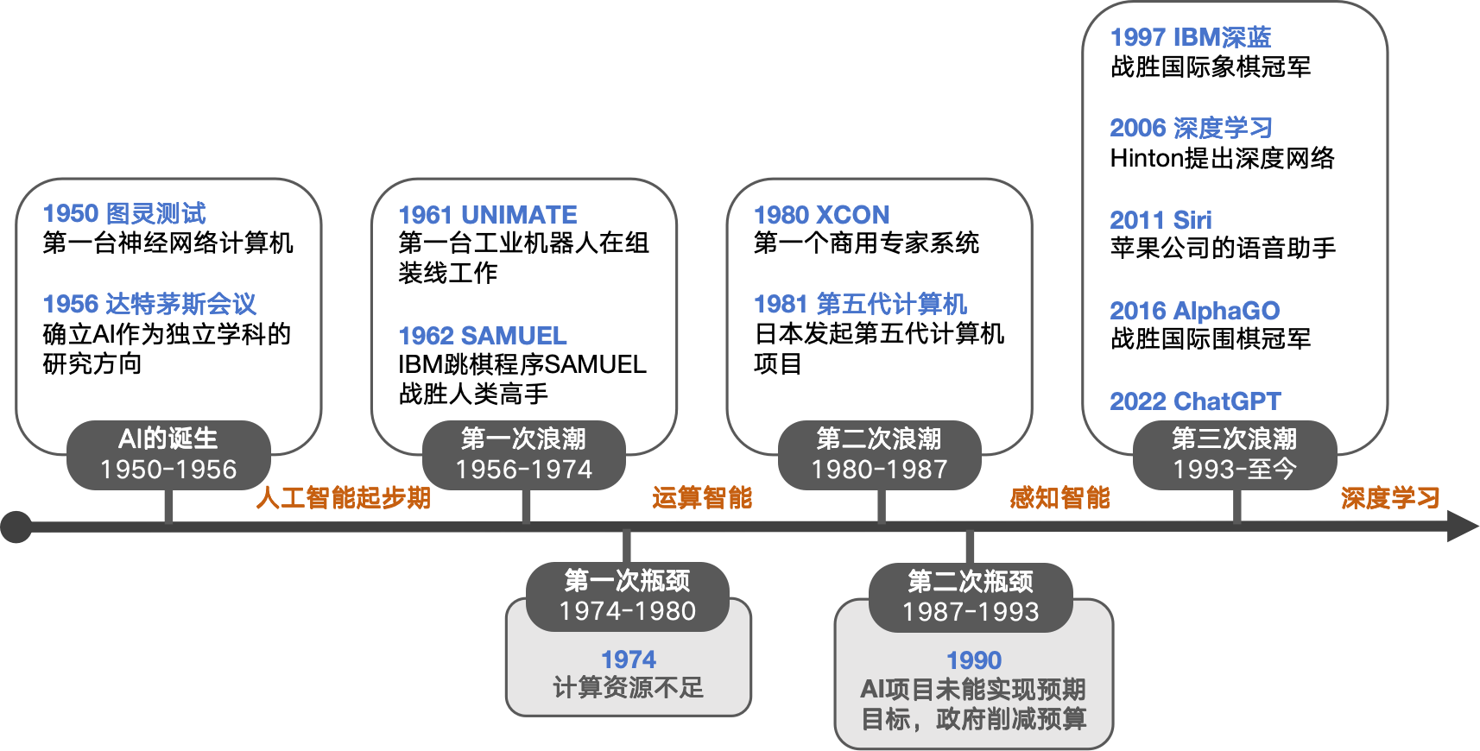
1. 人工智能的发展
人工智能的发展历程可谓跌宕起伏，共经历了三次发展浪潮和两次重大瓶颈期。这一螺旋式上升的过程，既反映了技术突破的阶段性特征，也展现了人类对智能本质认识的不断深化。从最初的逻辑推理到如今的深度学习，AI技术正在重塑人类社会的方方面面。
Notes:
人工智能的发展历程可谓跌宕起伏，共经历了三次发展浪潮和两次重大瓶颈期。这一螺旋式上升的过程，既反映了技术突破的阶段性特征，也展现了人类对智能本质认识的不断深化。从最初的逻辑推理到如今的深度学习，AI技术正在重塑人类社会的方方面面。

Slide 5
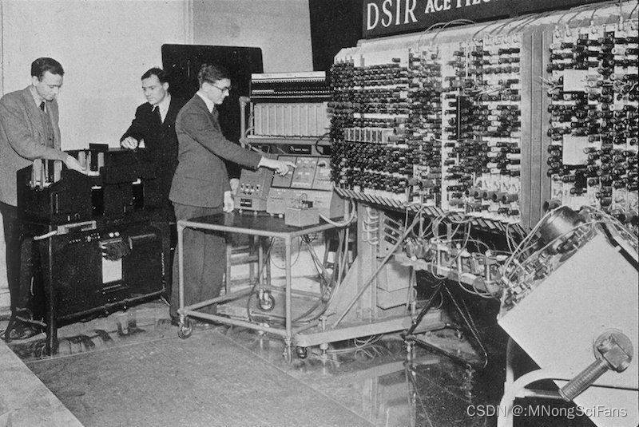
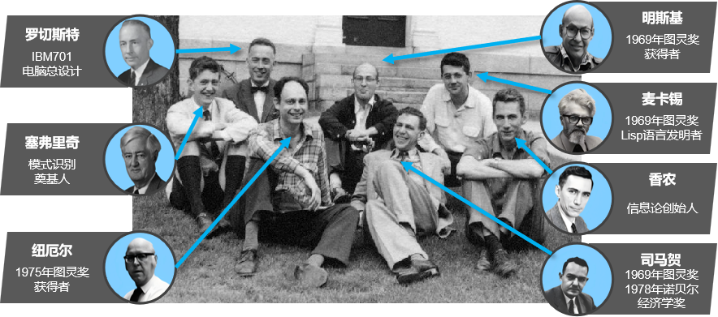
1. 人工智能的发展
（1）AI的诞生（1950-1956）
人工智能的萌芽可以追溯到计算机科学诞生之初。1950年，英国数学家艾伦·图灵（Alan Turing）发表了划时代的论文《计算机器与智能》，提出了著名的“图灵测试”——如果一台机器能够与人类对话而不被辨别出来，就可以认为它具有智能。这一思想实验为AI研究奠定了理论基础。图1-2为图灵测试的实验场景。
1956年夏天，约翰·麦卡锡（John McCarthy）、马文·明斯基（Marvin Minsky）等科学家在达特茅斯学院召开了一次为期两个月的研讨会，首次正式提出“人工智能”这一术语。这次会议聚集了当时最杰出的计算机科学家，确立了AI作为一个独立研究领域的地位，因此被称为“AI的诞生时刻”。
Notes:
人工智能的萌芽可以追溯到计算机科学诞生之初。
1950年，英国数学家艾伦·图灵（Alan Turing）发表了划时代的论文《计算机器与智能》，提出了著名的“图灵测试”——如果一台机器能够与人类对话而不被辨别出来，就可以认为它具有智能。这一思想实验为AI研究奠定了理论基础。
1956年夏天，约翰·麦卡锡（John McCarthy）、马文·明斯基（Marvin Minsky）等科学家在达特茅斯学院召开了一次为期两个月的研讨会，首次正式提出“人工智能”这一术语。这次会议聚集了当时最杰出的计算机科学家，确立了AI作为一个独立研究领域的地位，因此被称为“AI的诞生时刻”

Slide 6
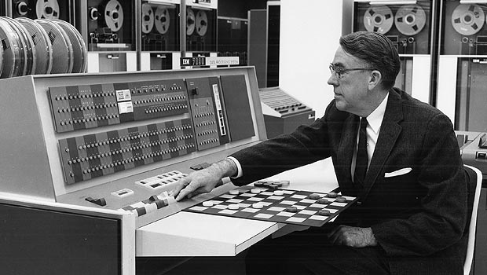
1. 人工智能的发展
（2）第一次浪潮：运算智能（1956-1974）
第一次AI浪潮以“运算智能”为特征，专注于开发能够解决特定问题的程序。这一时期诞生了许多开创性成果。
1956年，艾伦·纽厄尔（Allen Newell）和赫伯特·西蒙（Herbert Simon）开发了“逻辑理论家”（Logic Theorist），这是第一个能够模拟人类问题解决能力的程序。
1959年，亚瑟·塞缪尔（Arthur Samuel）创造了第一个跳棋程序，引入了机器学习的概念，该程序通过自我对弈不断提高水平，如图1-4所示。
1966年，约瑟夫·魏泽鲍姆（Joseph Weizenbaum）开发了ELIZA，这是最早的"聊天机器人"之一，能够模拟心理咨询师的对话。
第一个人工智能跳棋程序
Notes:
第一次AI浪潮以“运算智能”为特征，专注于开发能够解决特定问题的程序。这一时期诞生了许多开创性成果。
1956年，艾伦·纽厄尔（Allen Newell）和赫伯特·西蒙（Herbert Simon）开发了“逻辑理论家”（Logic Theorist），这是第一个能够模拟人类问题解决能力的程序。
1959年，亚瑟·塞缪尔（Arthur Samuel）创造了第一个跳棋程序，引入了机器学习的概念，该程序通过自我对弈不断提高水平，如图1-4所示。
1966年，约瑟夫·魏泽鲍姆（Joseph Weizenbaum）开发了ELIZA，这是最早的"聊天机器人"之一，能够模拟心理咨询师的对话。

Slide 7
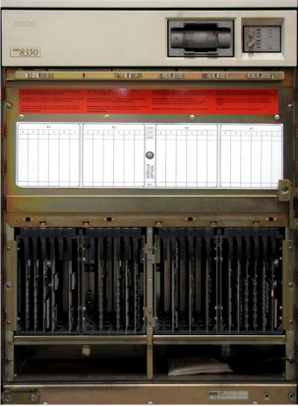
1. 人工智能的发展
（3）第一次瓶颈：AI寒冬（1974-1980）
到20世纪70年代中期，早期AI的局限性逐渐显现：
计算机处理能力严重不足，无法支持复杂计算;
内存和存储空间极其有限;
算法效率低下，难以处理现实世界问题;
对自然语言理解和常识推理等挑战束手无策;
这些问题导致政府和投资者对AI失去信心，研究经费大幅削减，AI发展进入第一个“寒冬期”。
（4）第二次浪潮：感知智能（1980-1987）
在人工智能的第二次发展浪潮中，专家系统在特定领域展现出显著的实用价值，其中最著名的案例是1980年卡内基梅隆大学为DEC公司开发的XCON专家系统，该系统成功应用于计算机配置领域，每年为公司节省数千万美元成本。
与此同时，日本通产省于1981年启动了雄心勃勃的“第五代计算机”项目，投入巨资研发具备推理和知识处理能力的智能计算机。这一时期，神经网络研究取得初步进展，机器学习算法也开始在商业领域得到应用，为人工智能技术的商业化奠定了基础。这些突破性进展共同推动了人工智能从理论研究向实际应用的转变。
XCON专家系统成功应用于计算机配置领域
Notes:
到20世纪70年代中期，早期AI的局限性逐渐显现：
计算机处理能力严重不足，无法支持复杂计算;
内存和存储空间极其有限;
算法效率低下，难以处理现实世界问题;
对自然语言理解和常识推理等挑战束手无策;
这些问题导致政府和投资者对AI失去信心，研究经费大幅削减，AI发展进入第一个“寒冬期”。
在人工智能的第二次发展浪潮中，专家系统在特定领域展现出显著的实用价值，其中最著名的案例是1980年卡内基梅隆大学为DEC公司开发的XCON专家系统，该系统成功应用于计算机配置领域，每年为公司节省数千万美元成本。
与此同时，日本通产省于1981年启动了雄心勃勃的“第五代计算机”项目，投入巨资研发具备推理和知识处理能力的智能计算机。这一时期，神经网络研究取得初步进展，机器学习算法也开始在商业领域得到应用，为人工智能技术的商业化奠定了基础。这些突破性进展共同推动了人工智能从理论研究向实际应用的转变。

Slide 8
1. 人工智能的发展
（5）第二次瓶颈：预期落空（1987-1993）
到80年代末，AI发展再次遭遇挫折：
专家系统维护成本高昂，难以扩展；
日本第五代计算机计划未能实现预期目标；
神经网络训练效率低下，应用受限；
这些问题导致政府和投资者对AI失去信心，政府和企业再次削减AI研发投入，AI发展进入第二个“寒冬期”。
Notes:
到80年代末，AI发展再次遭遇挫折：
专家系统维护成本高昂，难以扩展；
日本第五代计算机计划未能实现预期目标；
神经网络训练效率低下，应用受限；
这些问题导致政府和投资者对AI失去信心，政府和企业再次削减AI研发投入，AI发展进入第二个“寒冬期”。

Slide 9
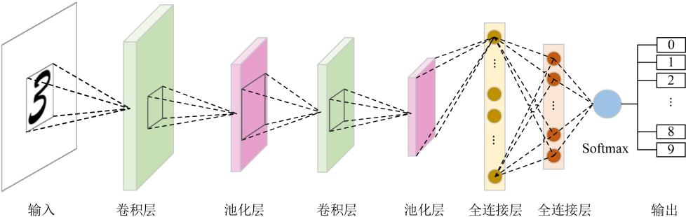
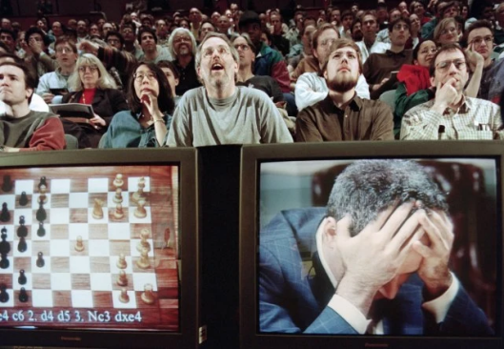
1. 人工智能的发展
（6）第三次浪潮：认知智能（1993至今）
20世纪90年代至今，人工智能迎来了前所未有的快速发展期，一系列里程碑式的事件标志着AI技术取得了突破性进展。
1997年，IBM研发的"深蓝"超级计算机战胜了国际象棋世界冠军加里·卡斯帕罗夫。这是人工智能首次在智力竞技领域战胜人类顶尖选手，展示了计算机在特定领域的强大计算和决策能力。
2006年，杰弗里·辛顿（Geoffrey Hinton）教授提出了深度学习的新方法，通过改进神经网络训练算法，为后来的人工智能革命奠定了理论基础。
早期深度学习LeNet网络结构
1997年IBM的“深蓝”超级计算机击败国际象棋世界冠军加里·卡斯帕罗夫
Notes:
20世纪90年代至今，人工智能迎来了前所未有的快速发展期，一系列里程碑式的事件标志着AI技术取得了突破性进展。
1997年，IBM研发的"深蓝"超级计算机战胜了国际象棋世界冠军加里·卡斯帕罗夫。这是人工智能首次在智力竞技领域战胜人类顶尖选手，展示了计算机在特定领域的强大计算和决策能力。
2006年，杰弗里·辛顿（Geoffrey Hinton）教授提出了深度学习的新方法，通过改进神经网络训练算法，为后来的人工智能革命奠定了理论基础。

Slide 10
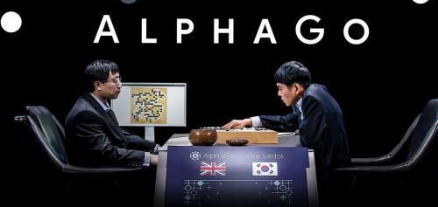
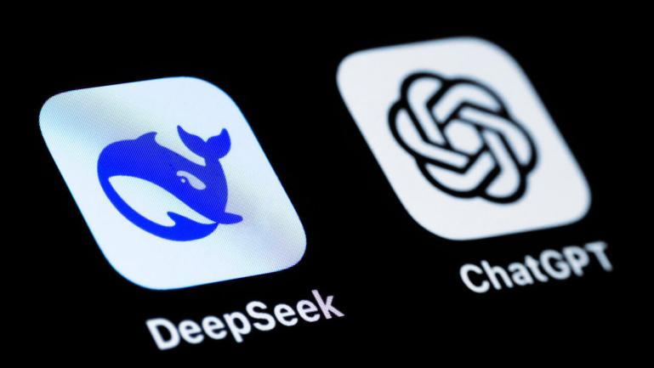
1. 人工智能的发展
（6）第三次浪潮：认知智能（1993至今）
2016年，DeepMind开发的AlphaGo程序战胜了围棋世界冠军李世石。这一成就震惊世界，因为围棋的复杂性远超国际象棋，AlphaGo的胜利标志着AI在复杂决策和模式识别方面取得了重大突破。
2022年，OpenAI发布的ChatGPT横空出世，展现了强大的自然语言能力，推动AI技术跨越式发展。2024年，深度求索（DeepSeek）推出DeepSeek Chat，凭借长文本处理（128K上下文）、精准代码生成和免费开放等优势迅速崛起。其强大的多轮对话和复杂任务处理能力，成为开发者、研究者的高效助手。DeepSeek不仅延续了大模型的突破性进展，更以高效、实用、可及的特点，持续推动AI技术赋能各行各业，重塑人类生产生活方式。
2016年DeepMind开发的AlphaGo击败围棋世界冠军李世石
大语言模型时代到来
Notes:
2016年，DeepMind开发的AlphaGo程序战胜了围棋世界冠军李世石。这一成就震惊世界，因为围棋的复杂性远超国际象棋，AlphaGo的胜利标志着AI在复杂决策和模式识别方面取得了重大突破。
2022年，OpenAI发布的ChatGPT横空出世，展现了强大的自然语言能力，推动AI技术跨越式发展。2024年，深度求索（DeepSeek）推出DeepSeek Chat，凭借长文本处理（128K上下文）、精准代码生成和免费开放等优势迅速崛起。其强大的多轮对话和复杂任务处理能力，成为开发者、研究者的高效助手。DeepSeek不仅延续了大模型的突破性进展，更以高效、实用、可及的特点，持续推动AI技术赋能各行各业，重塑人类生产生活方式。

Slide 11

1. 人工智能的发展
大语言模型时代:
按权威统计（2025年7月，中国信通院/世界人工智能大会）：
一、全球已发布大模型总数
约 3755 个（含通用、垂直、开源/闭源、多模态）
二、中国已发布大模型
1509 个，全球第一
三、2026年初现状（估算）
- 全球：约 4000+ 个（持续新增）
- 国内：约 1600+ 个（备案+未备案）
- 主流活跃/常用：约 50–100 个（头部+垂直标杆）
四、统计口径说明
- 统计范围：参数量≥1B、公开可调用/下载的模型
- 包含：通用LLM、代码/医疗/金融等垂直模型、开源基座、闭源API、多模态模型
Notes:
在人工智能的星辰大海中，DeepSeek以自主创新的坚定步伐，书写着中国AI发展的壮丽篇章。作为国产大模型的杰出代表，DeepSeek展现了中华民族在人工智能领域的智慧与担当，其技术突破不仅代表着中国科技实力的跃升，更彰显了新时代科研工作者的开拓精神。DeepSeek大模型以强大的语义理解、精准的知识问答和流畅的文本生成能力，在多个国际测评中取得优异成绩，向世界证明了中国在人工智能基础研究领域的深厚积淀。从算法创新到工程实践，DeepSeek团队攻克了一个又一个技术难关，体现了"敢为人先"的创新勇气和"精益求精"的工匠精神。当前，全球人工智能竞争日趋激烈，DeepSeek坚持自主可控的发展道路，在核心技术研发上持续突破，展现了中华民族在科技自立自强道路上的坚定决心。这不仅是一家企业的成长故事，更是中国科技工作者勇攀高峰、报效祖国的生动写照。
你认为DeepSeek能在国际AI竞争中脱颖而出，最关键的因素是什么？
为什么说DeepSeek的自主可控对国家AI战略安全至关重要？
作为学生，你能从DeepSeek团队身上学到哪些品质？

Slide 12
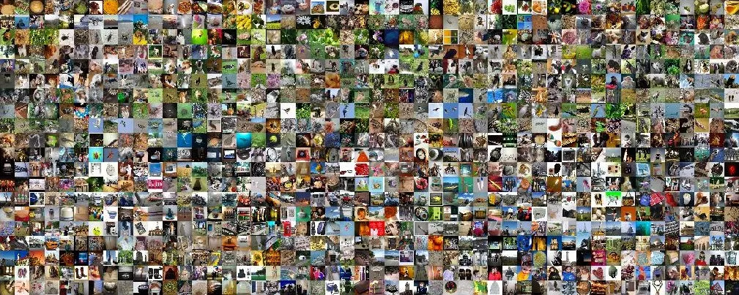
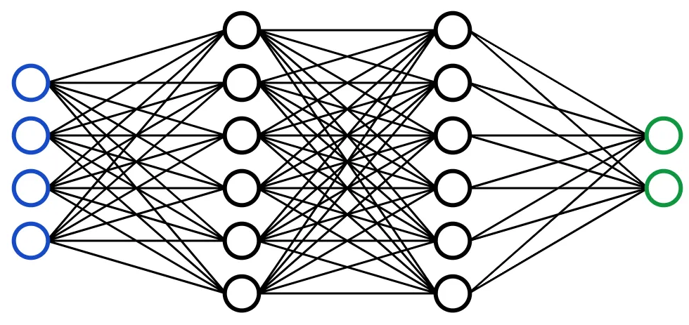
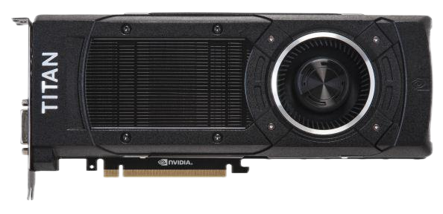
2. 人工智能的原理
人工智能的工作原理可以概括为“数据驱动+算法核心+硬件支持”三个核心部分。这三者相互配合，共同构成了AI系统的基础。
数据驱动
算法核心
硬件支持
Notes:
人工智能的工作原理可以概括为“数据驱动+算法核心+硬件支持”三个核心部分。这三者相互配合，共同构成了AI系统的基础。

Slide 13
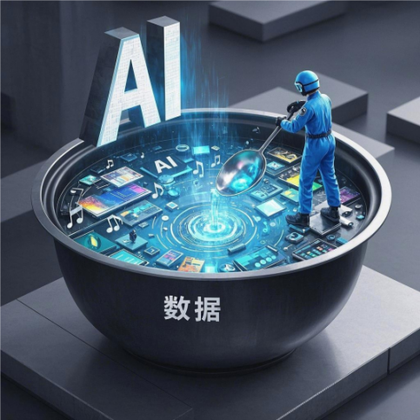
2. 人工智能的原理
（1）数据驱动：AI的“粮食”
数据是人工智能的基础，AI系统通过大量数据进行训练和学习，从而掌握规律并做出决策。数据决定了AI的性能上限。
数据就像是AI的“粮食”和“学习资料”。AI要变得聪明，必须“吃”大量数据，比如文字、图片、语音等各种信息。这些数据的数量和质量很重要：数据越多，AI见识越广；数据越准确，AI学得越好。AI会自己从数据中找出有用的“特征”，就像我们能从照片中认出人脸一样——AI会注意图像的边缘、颜色，或者文字的用词和句式。没有足够好的数据，再厉害的AI也学不好本领。现在很多AI应用，从手机语音助手到人脸识别，都离不开高质量数据的“喂养”
Notes:
数据是人工智能的基础，AI系统通过大量数据进行训练和学习，从而掌握规律并做出决策。数据决定了AI的性能上限。
数据就像是AI的“粮食”和“学习资料”。AI要变得聪明，必须“吃”大量数据，比如文字、图片、语音等各种信息。这些数据的数量和质量很重要：数据越多，AI见识越广；数据越准确，AI学得越好。AI会自己从数据中找出有用的“特征”，就像我们能从照片中认出人脸一样——AI会注意图像的边缘、颜色，或者文字的用词和句式。没有足够好的数据，再厉害的AI也学不好本领。现在很多AI应用，从手机语音助手到人脸识别，都离不开高质量数据的“喂养”。

Slide 14
2. 人工智能的原理
（2）算法核心：AI的“大脑”
算法是人工智能的核心，决定了AI如何从数据中提取规律、学习并做出决策。
机器学习算法：机器学习是AI的核心技术之一
1）监督学习是“老师带着学”，给AI带标签的数据让它学会分类；
2）无监督学习是“自己找规律”，让AI从无标签数据中发现隐藏模式；
3）强化学习是“边做边奖励”，AI通过试错和反馈优化策略。
深度学习算法：深度学习就像教AI用“人造大脑”学习
生成式模型：生成式AI就像“数字艺术家”，能创作全新的内容。
Notes:
算法是人工智能的核心，决定了AI如何从数据中提取规律、学习并做出决策。
机器学习是AI的核心技术之一，主要分为三类：1）监督学习是“老师带着学”，给AI带标签的数据（如标记好的邮件）让它学会分类；2）无监督学习是“自己找规律”，让AI从无标签数据（如客户信息）中发现隐藏模式；3）强化学习是“边做边奖励”，AI通过试错和反馈（如AlphaGo下棋）优化策略。这三种方式各有所长，能解决不同问题，是让AI变聪明的核心技术。
深度学习就像教AI用“人造大脑”学习：它模仿人脑的神经网络，由多层“神经元”连接而成，能自动从数据中学习复杂规律。比如CNN擅长处理图片，像眼睛一样识别图像特征；RNN适合分析语音和文字，能记住前后关系；而Transformer（如ChatGPT）通过“注意力机制”理解长篇文章的上下文。这些不同类型的神经网络各有所长，让AI能看懂图片、听懂说话、读懂文章，是现在最强大的AI技术之一。
生成式AI就像“数字艺术家”，能创作全新的内容。它主要有两种创作方式：1）GAN（生成对抗网络）让两个AI“对抗”——一个负责伪造（生成图片/音乐），一个负责鉴定真伪，通过这种较量不断提升“造假”水平；2）VAE（变分自编码器）则像先压缩再还原数据，在过程中学会创造相似但全新的作品。这两种技术让AI能画逼真图像、谱曲甚至写作，是当前生成式人工智能的核心技术。

Slide 15
机器学习算法：
1、监督学习（Supervised Learning）：有标签、有正确答案的学习。
概念：就像老师教学生做题，老师会告诉你每道题的正确答案，你通过不断练习，学会从题目推到答案。
例子：
你想让计算机识别猫和狗的照片。你给它很多照片，并且每张照片都标好“这是猫”或“这是狗”。计算机会分析这些带标签的数据，总结出规律，然后能自己判断新照片是猫还是狗。
2、无监督学习（Unsupervised Learning）：没标签、自己找规律的学习
概念：没有老师给答案，只有一堆数据，你自己找规律、分类。
例子：
你有一堆新闻文章，但没有人告诉它们属于什么类别。计算机通过分析文章里的关键词、主题，自动把它们分成“体育”“科技”“娱乐”等类别。
3、强化学习（Reinforcement Learning）：靠奖励和惩罚试错学习
概念：像训练宠物，它做对了就给奖励，做错了就给惩罚，通过不断试错来学习最佳策略。
例子：
教计算机玩电子游戏，比如《超级马里奥》。刚开始它乱按按钮，如果跳过了障碍、得了分，就得到“奖励”；如果掉进坑里，就得到“惩罚”。久而久之，它就知道怎么操作才能得高分。

Slide 16
深度学习算法：用多层神经网络从数据中逐层提取特征。
概念：深度学习是机器学习的一个分支，它的特点是：用人工神经网络（像很多层“神经元”叠在一起）来学习数据，它模仿人脑的神经网络，由多层“神经元”连接而成，能自动从数据中学习复杂规律。
比喻：
想象你要学认人，你的大脑不是一下子记住整张脸，而是先看眼睛、鼻子、嘴巴，再组合成整张脸。深度学习就是让计算机用类似的方法，一层层“看”数据，最后学会理解或预测。
生成式模型（Generative Model）：不仅会识别，还能创造出逼真的新东西。
概念：生成式模型是深度学习中的一种类型，它的目标不是判断/分类数据，而是自己造出新的数据，而且这些数据要看起来和训练数据很像。
例子：
你给计算机看了成千上万张猫的照片，它学会了猫的特征后，不仅学会“这是猫”，还能自己画一只从没见过的猫，画出来的猫很真实，别人会以为它真的存在。

Slide 17
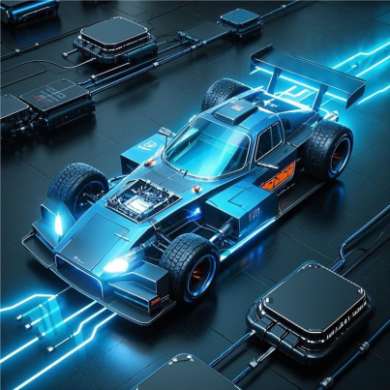
2. 人工智能的原理
（3）硬件支持：AI的“加速器”
AI的高效运行需要强大的硬件支持，就像赛车需要强力引擎一样。GPU（显卡）擅长同时处理大量计算任务，特别适合训练AI模型；TPU是谷歌专门为AI设计的芯片，处理AI运算更快更省电。当数据量特别大时，还需要多台电脑联合工作（分布式计算），比如训练ChatGPT就需要几千块GPU一起运行。这些硬件就像AI的"加速器"，让复杂的AI模型能够快速学习和做出判断。正是硬件技术的进步，才使得现在AI能识图、对话、创作内容，完成各种智能任务。可以说，没有强大的硬件，再聪明的AI算法也难以发挥作用。
Notes:
AI的高效运行需要强大的硬件支持，就像赛车需要强力引擎一样。GPU（显卡）擅长同时处理大量计算任务，特别适合训练AI模型；TPU是谷歌专门为AI设计的芯片，处理AI运算更快更省电。当数据量特别大时，还需要多台电脑联合工作（分布式计算），比如训练ChatGPT就需要几千块GPU一起运行。这些硬件就像AI的"加速器"，让复杂的AI模型能够快速学习和做出判断。正是硬件技术的进步，才使得现在AI能识图、对话、创作内容，完成各种智能任务。可以说，没有强大的硬件，再聪明的AI算法也难以发挥作用。

Slide 18
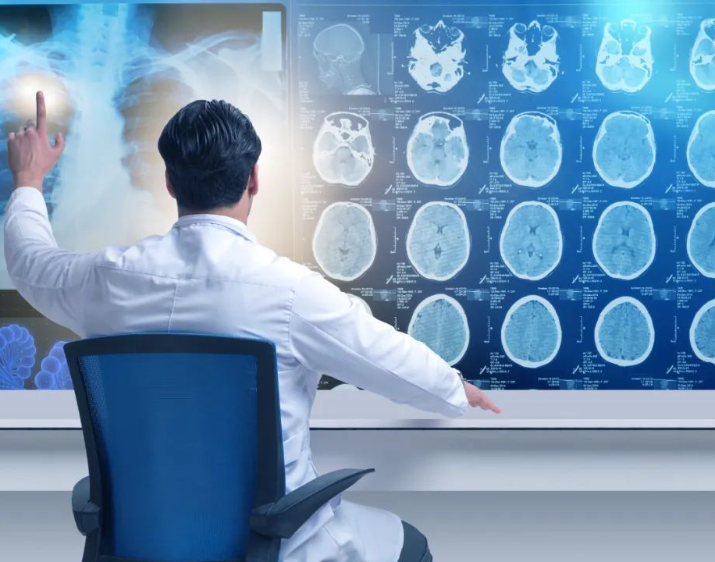
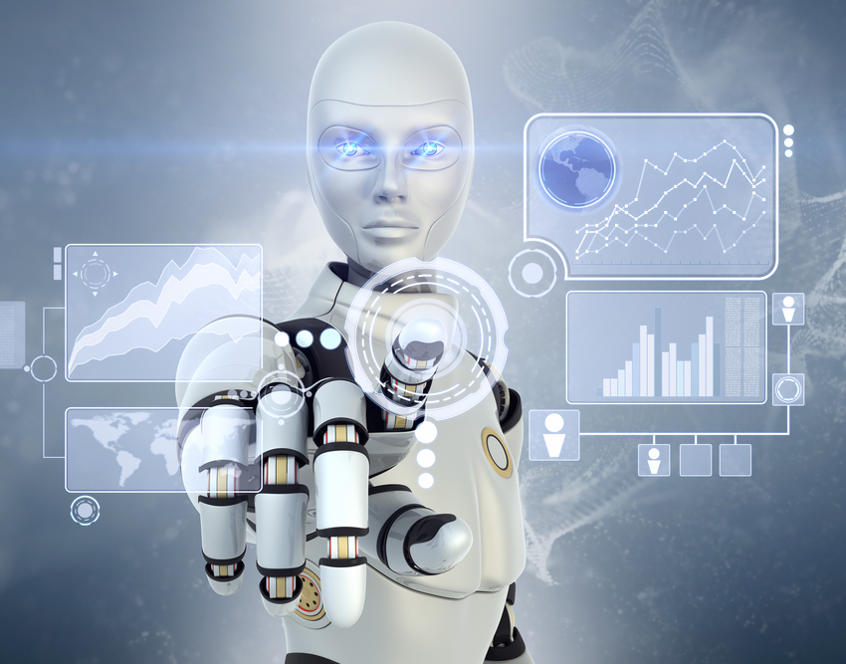
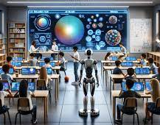
3. 人工智能的应用
01 医疗健康
02 金融科技
03 智能教育
AI辅助医学影像诊断、智能问诊和药物研发，提升诊疗效率和精准度，如AI影像识别系统帮助医生快速定位病灶。
应用于智能风控、量化交易和反欺诈，通过大数据分析评估信用风险，优化投资决策，如智能投顾系统。
实现个性化学习推荐、智能批改和在线辅导，如自适应学习平台根据学生水平推送专属练习题。
Notes:
人工智能技术正以前所未有的速度重塑各行业发展格局，其应用场景已覆盖社会生产生活的关键领域。在医疗领域，AI赋能精准诊疗；金融行业依托AI实现智能风控；教育系统通过AI技术实现个性化教学；

Slide 19
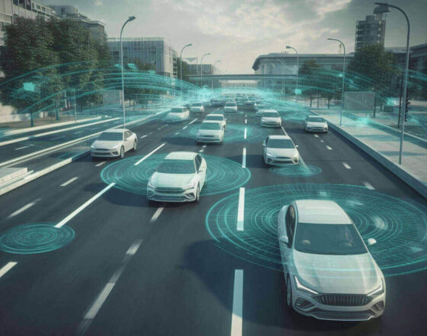
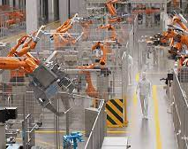
3. 人工智能的应用
04 交通出行
05 零售电商
06 智能制造
推动自动驾驶和智慧交通管理，如车载AI系统实现环境感知，智能信号灯优化城市交通流量。
应用于智能推荐、库存管理和客服，如基于用户画像的“猜你喜欢”推荐，提升购物体验。
实现智能质检、预测性维护，如AI视觉检测产品缺陷，传感器预警设备故障，提高良品率。
Notes:
交通出行因AI而更智能高效；零售电商借助AI优化用户体验；制造业运用AI提升生产质量。这些应用案例生动展现了人工智能如何通过技术创新解决行业痛点，提升运营效率，优化服务质量，充分彰显了AI技术从理论研发到产业化落地的完整价值链条，为理解人工智能的实践应用提供了清晰框架。

Slide 20
4. 人工智能的发展趋势
技术突破与创新
大模型
多模态学习
自监督学习
伦理与治理
01
AI伦理问题
AI监管与政策
可持续发展
人工智能的发展
趋势
应用场景的扩展
02
05
生成式人工智能（AIGC）
垂直领域深化
人机协作
未来展望
通用人工智能（AGI）
AI与人类社会的融合
03
04
硬件与算力的提升
专用AI芯片
边缘计算
量子计算
Notes:
AI技术正以前所未有的速度重塑世界。大模型、多模态学习等技术突破让AI变得更智能；医疗、金融等领域的应用推动产业升级；专用芯片和边缘计算提供强大算力支撑；伦理治理确保AI发展安全可控；未来AGI和智能基础设施将带来更深远的变革。AI正在改变生活，也引发我们对技术与社会的新思考。
（1）技术突破与创新
当前AI技术发展主要呈现三大方向：首先是大模型技术，像GPT-4这样的“超级大脑”能同时处理写作、编程等多种任务；其次是多模态学习，让AI可以像人类一样同时理解文字、图片和声音；最后是自监督学习，AI通过“自学”从海量数据中发现规律，不再完全依赖人工标注。这些技术突破让AI变得更智能、更通用，正在推动智能助手、自动驾驶等应用快速发展。
（2）应用场景的扩展
人工智能正在快速改变我们的生活！现在，生成式人工智能（AIGC）可以像魔术师一样，根据文字描述自动生成逼真的图片（如即梦AI、文心一格等）。在专业领域，AI也大显身手：医生用它研发新药，金融专家用它分析投资风险，老师用它为学生定制个性化课程。更棒的是，AI开始成为我们的工作伙伴，比如帮助程序员写代码（Copilot）、辅助医生诊断病情。这些创新让AI从实验室走向现实，正在让各行各业变得更智能、更高效！
（3）硬件与算力的提升
AI的快速发展离不开硬件技术的强力支撑！现在有了专门为AI设计的芯片，比如英伟达的GPU和谷歌的TPU，它们就像AI的“超级引擎”，能让大模型的训练速度提升几十倍。同时，边缘计算技术让AI可以直接在我们的手机、智能家居上运行，比如华为手机就能实时处理照片和语音，不用总是连接云端。虽然量子计算尚处早期，但像谷歌Sycamore这样的量子计算机已经展现出惊人潜力，未来可能会给AI带来革命性的突破。
（4）伦理与治理
AI的快速发展也带来新的挑战。技术使用中的隐私保护、算法偏见等问题备受关注，比如人脸识别可能存在的种族偏见。为此，各国都在制定监管政策，如欧盟《人工智能法案》规范高风险AI使用。同时，AI的高能耗问题也不容忽视，训练大模型的碳排放堪比数百次航班。研究人员正通过改进算法（如谷歌的稀疏模型）和硬件来打造更环保的AI。这些措施旨在让AI发展更安全、公平和可持续。
（5）未来展望
未来AI将向两个方向突破：一是追求像人类一样聪明的“全能AI”（AGI），虽然还没实现，但可能彻底改变社会；二是更深度融入生活，像智能音箱、自动驾驶这些AI应用会像水电一样成为日常“基础设施”。不过，这些发展也带来新挑战，需要我们在技术进步和社会影响之间找到平衡。AI正在推动社会全面数字化，让生活更智能，但也需要我们共同思考如何用好这项技术。

Slide 21
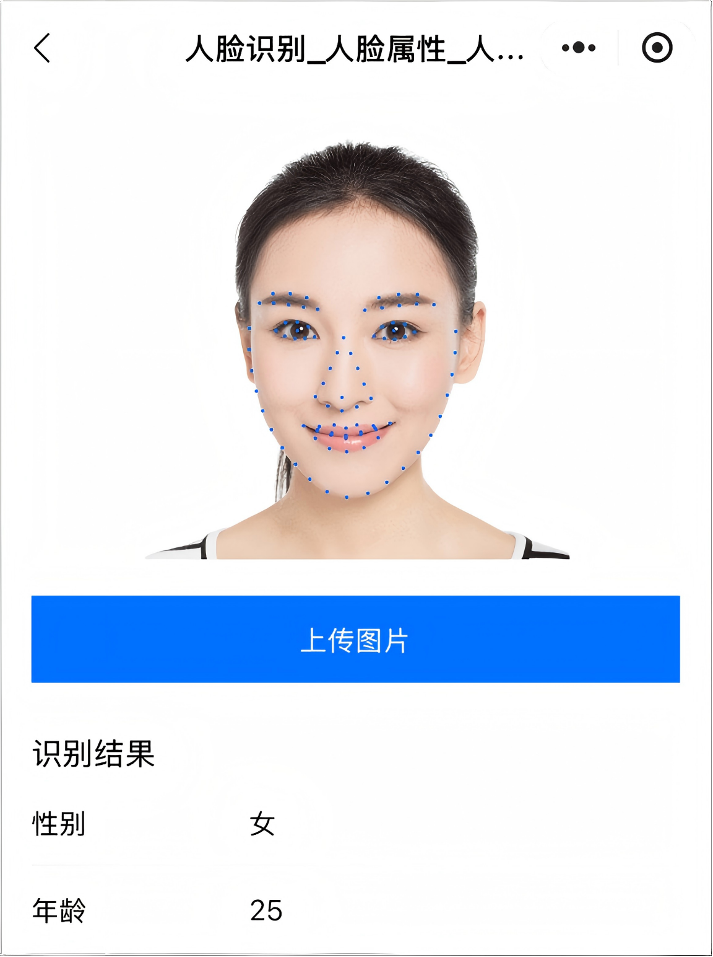
任务1.1 人脸图像识别
我们可以通过“腾讯AI体验中心”这一微信小程序体验人工智能的人脸识别技术。
打开微信应用，输入“腾讯AI体验中心”进行小程序搜索；
在技术分类中找到并选择“人脸识别”模块，点击“人脸属性”功能选项；
选择“上传图片”按钮，从相册中选择或拍摄一张清晰的人脸照片。
系统将自动进行人脸分析，显示包括面部关键点定位、性别判断和年龄预测等详细属性信息。该功能采用的人脸识别算法，能够精准识别面部特征并输出分析结果，提供专业的人脸属性分析。
Notes:
我们可以通过“腾讯AI体验中心”这一微信小程序体验人工智能的人脸识别技术。
1.打开微信应用，输入“腾讯AI体验中心”进行小程序搜索；
2.在技术分类中找到并选择“人脸识别”模块，点击“人脸属性”功能选项；
3.选择“上传图片”按钮，从相册中选择或拍摄一张清晰的人脸照片。
系统将自动进行人脸分析，显示包括面部关键点定位、性别判断和年龄预测等详细属性信息。该功能采用的人脸识别算法，能够精准识别面部特征并输出分析结果，提供专业的人脸属性分析。

Slide 22
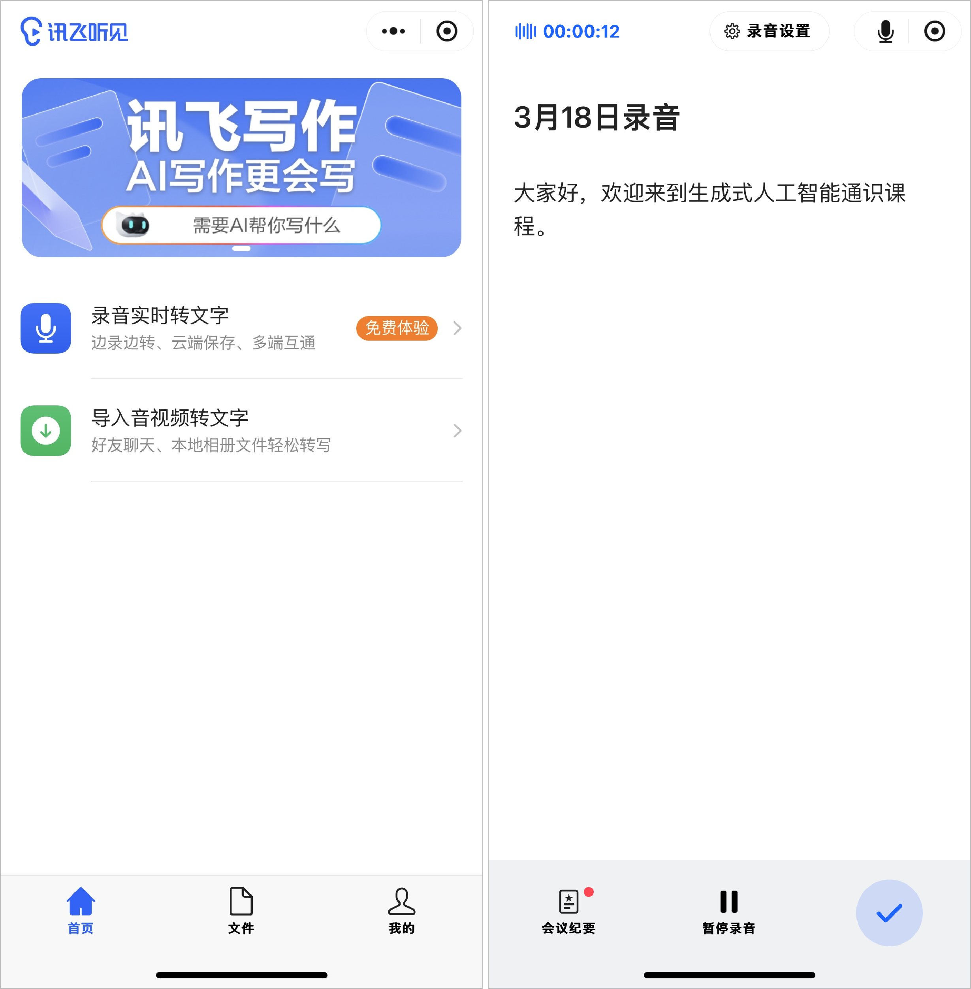
1.2 语音识别
我们可以使用“讯飞听见”微信小程序体验人工智能的语音识别功能。
  打开微信，搜索“讯飞听见”，找到对应的小程序并进入；
  在小程序首页选择“录音实时转文字”功能，点击后即可开始录音。
该功能采用语音识别技术，能够实时将语音转换为文字，并显示在手机屏幕上，方便用户随时查看转录内容。录音结束后，点击右下角的“√”按钮，即可保存文字记录，方便后续查看或导出。
Notes:
我们可以使用“讯飞听见”微信小程序体验人工智能的语音识别功能。
1.打开微信，搜索“讯飞听见”，找到对应的小程序并进入；
2.在小程序首页选择“录音实时转文字”功能，点击后即可开始录音。
该功能采用语音识别技术，能够实时将语音转换为文字，并显示在手机屏幕上，方便用户随时查看转录内容。录音结束后，点击右下角的“√”按钮，即可保存文字记录，方便后续查看或导出。

Slide 23
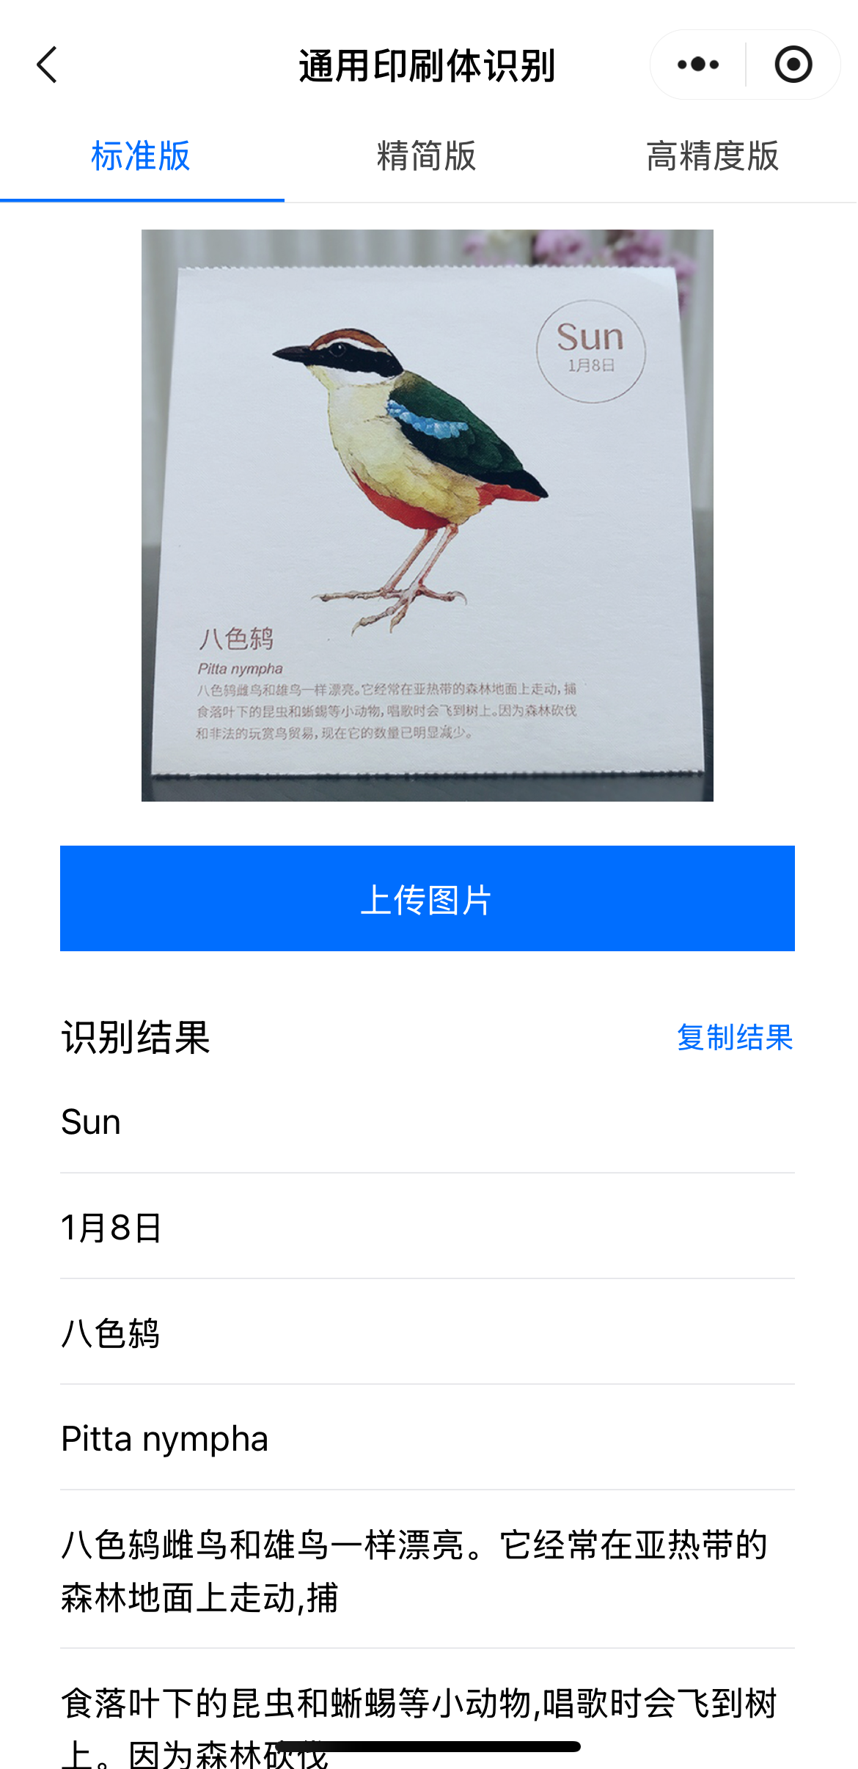
1.3 文字识别
我们可以通过“腾讯AI体验中心”这一微信小程序体验人工智能的文字识别技术。
  打开微信，在搜索框中输入“腾讯AI体验中心”，找到并进入该小程序；
  在技术分类中选择“文字识别”模块，然后进入“通用文字识别”功能类别，在细化功能列表中，选择“通用印刷体识别”功能；
  点击 “上传图片” 按钮，从相册中选择或拍摄一张包含文字的清晰图片。
该功能基于光学字符识别（OCR）技术，能够自动识别图片中的印刷体文字，并输出可编辑的文本内容。
Notes:
我们可以通过“腾讯AI体验中心”这一微信小程序体验人工智能的文字识别技术。
1.打开微信，在搜索框中输入“腾讯AI体验中心”，找到并进入该小程序；
2.在技术分类中选择“文字识别”模块，然后进入“通用文字识别”功能类别，在细化功能列表中，选择“通用印刷体识别”功能；
3.点击 “上传图片” 按钮，从相册中选择或拍摄一张包含文字的清晰图片。
该功能基于光学字符识别（OCR）技术，能够自动识别图片中的印刷体文字，并输出可编辑的文本内容。

Slide 24
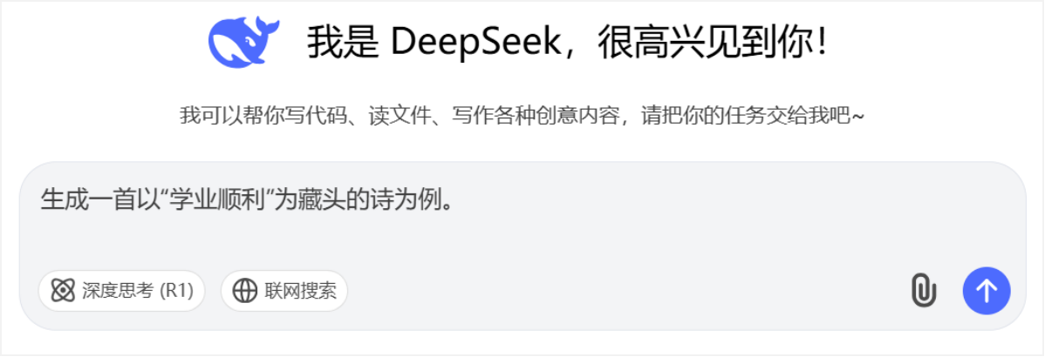
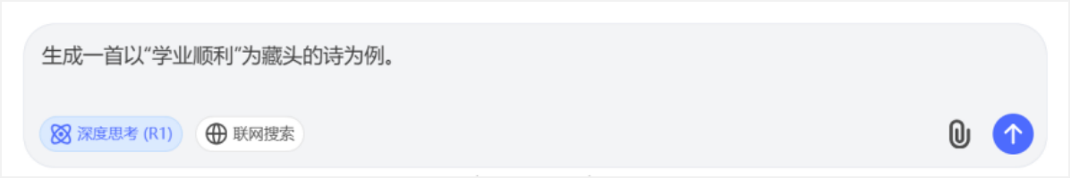
1.4 大模型初体验
我们可以打开DeepSeek体验大语言模型的魅力。进入“DeepSeek”网站，在对话框中，我们可以输入任何想要咨询的问题。此处以生成一首以“学业顺利”为藏头的诗为例，我们可以输入提示词，查看DeepSeek推理模型生成的内容。
接下来，我们可以选择“深度思考（R1）”模式，输入同样的问题，体验DeepSeek深度思考模型生成内容的方式。
Notes:
我们可以打开DeepSeek体验大语言模型的魅力。进入“DeepSeek”网站，在对话框中，我们可以输入任何想要咨询的问题。此处以生成一首以“学业顺利”为藏头的诗为例，我们可以输入提示词，查看DeepSeek推理模型生成的内容。
接下来，我们可以选择“深度思考（R1）”模式，输入同样的问题，体验DeepSeek深度思考模型生成内容的方式。

Slide 25
请扫描教材AI拓学智能体
任务名称 | 探索“腾讯AI体验中心”的AI技术 | 学生姓名 |  | 班级
实训工具 | “腾讯AI体验中心”微信小程序。
任务描述 | 探索“腾讯AI体验中心”的多样化功能，开启走进AI世界的奇妙之旅。
任务目的 | 1.探索人脸特效技术类别的更多AI功能。 2.探索人脸识别技术类别的更多AI功能。 3.探索文字识别技术类别的更多AI功能。
AI评价
序号 | 任务实施 | 评价观测点
1 | 探索“人脸特效”技术类别，体验“人像动漫化”功能。 | 是否能将上传的人脸照片转换成动漫化效果。
2 | 探索“人脸识别”技术类别，体验“人脸比对”功能。 | 是否能针对上传的两张人脸照片得到相似度比对。
3 | 探索“文字识别”技术类别，体验“通用文字识别”中的“通用手写体识别”功能。 | 是否能针对上传的手写图片得到文字识别信息。
学生评价
学生自评或小组互评
教师评价
教师评估与总结
Notes:
灵活运用本章所学知识，完成下列任务。

